Slide 1

Menilik Manajemen Pengetahuan Dana Mitra Lingkungan .
Oswar Mungkasa
Dana Mitra Lingkungan
.
Diskusi Pengelolaan Pengetahuan dan Data
GEF Indonesia SCIP
Jakarta 12 Desember 2025

Slide 2
Kisi Tayangan .
Pengenalan Manajemen Pengetahuan
Pentingnya pengetahuan
Kaitan Data, Informasi dan Pengetahuan
Tipe Pengetahuan
Pengertian dan Tahapan Pengelolaan Pengetahuan
6 Tahapan Pengelolaan Pengetahuan
Elemen Pengelolaan Pengetahuan
.
Manajemen Pengetahuan Dana Mitra Lingkungan
Tujuan dan Sasaran
Target pemanfaat, Sumber daya manusia, Strategi pengelolaan
Produk dan Media
Ragam Produk
Pembelajaran
.

Slide 3
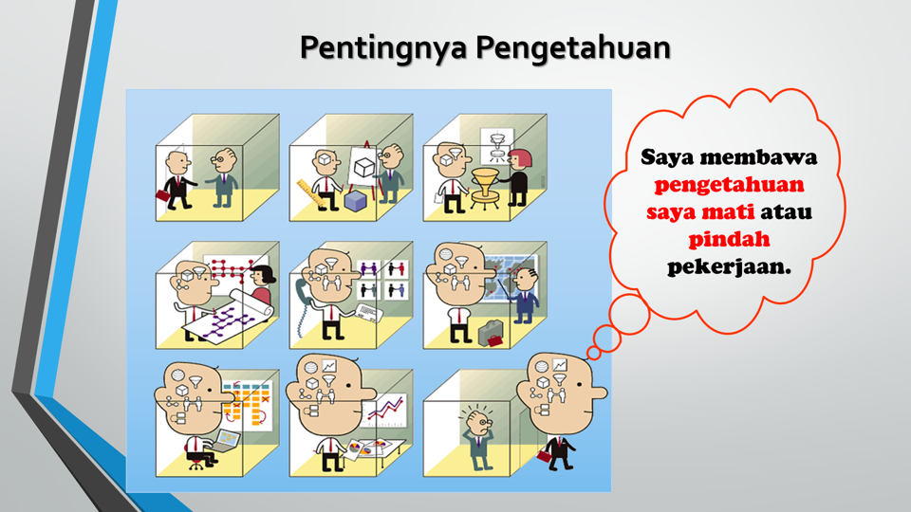
Pengenalan Manajemen Pengetahuan (1) .

Slide 4
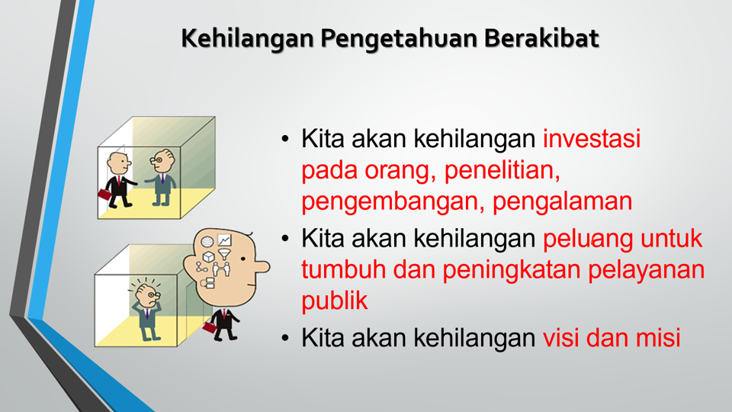
Pengenalan Manajemen Pengetahuan (2) . .

Slide 5
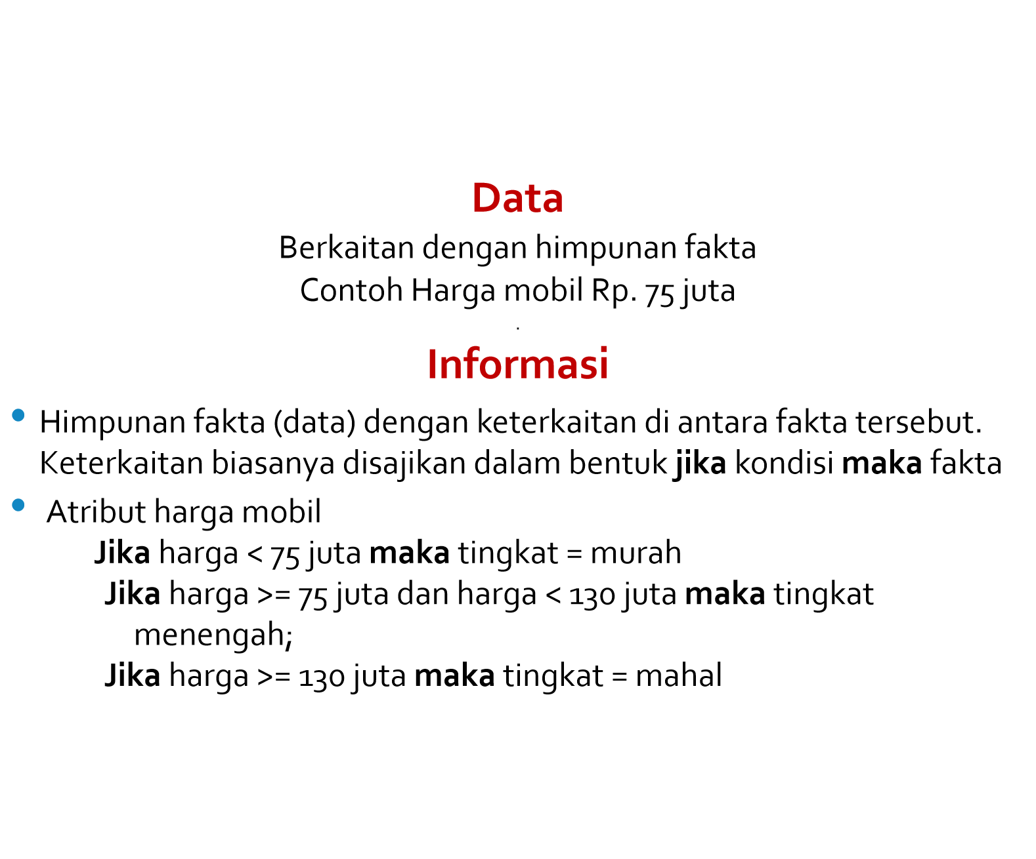
Pengenalan Manajemen Pengetahuan (3) . .
Kaitan Data → Informasi → Pengetahuan

Slide 6
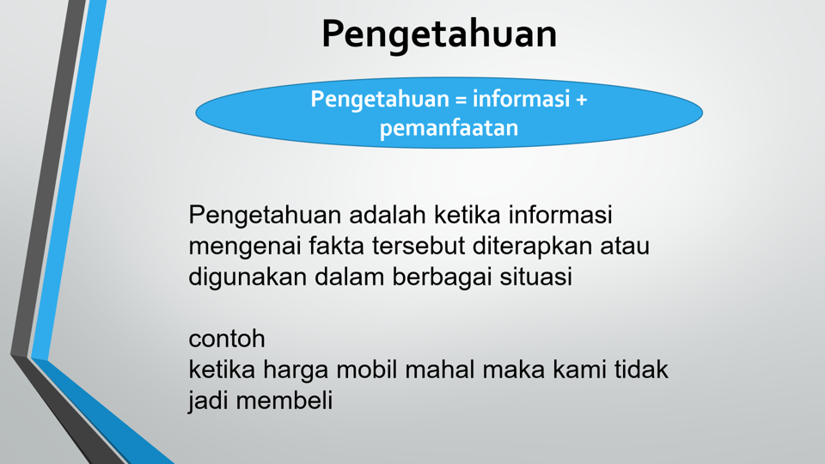
Pengenalan Manajemen Pengetahuan (4) . .
Kaitan Data → Informasi → Pengetahuan

Slide 7
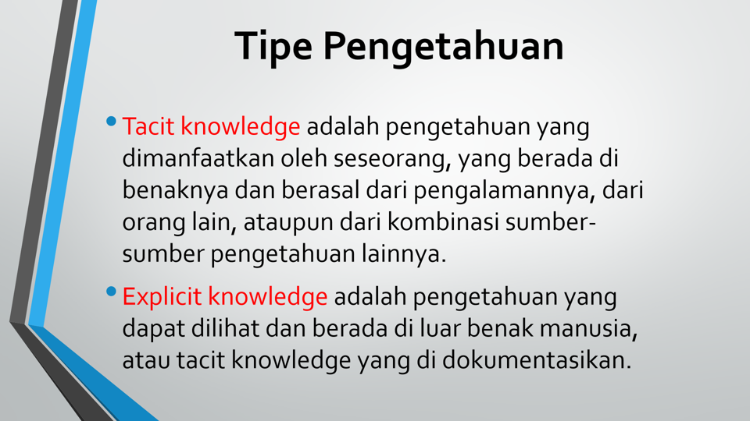
Pengenalan Manajemen Pengetahuan (5) . .

Slide 8
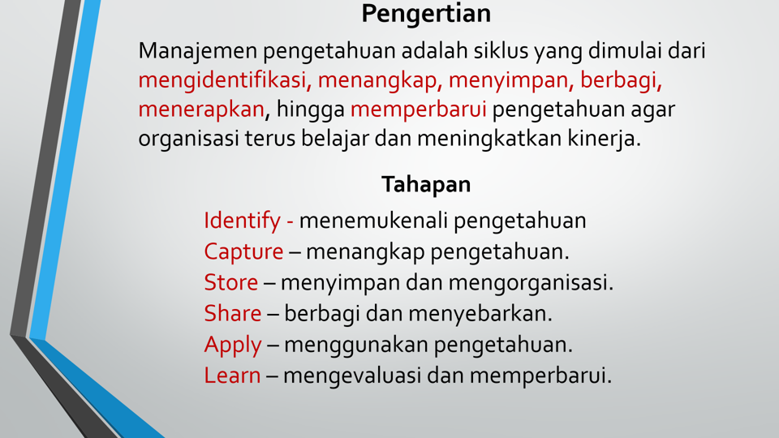
Pengenalan Manajemen Pengetahuan (6) . .

Slide 9
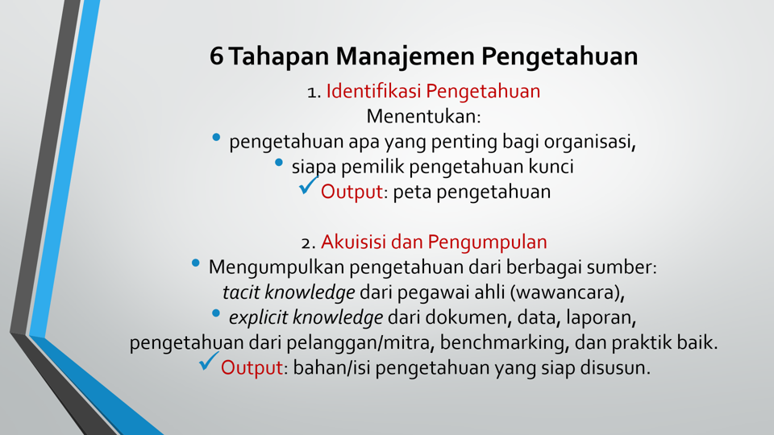
Pengenalan Manajemen Pengetahuan (7) . .

Slide 10
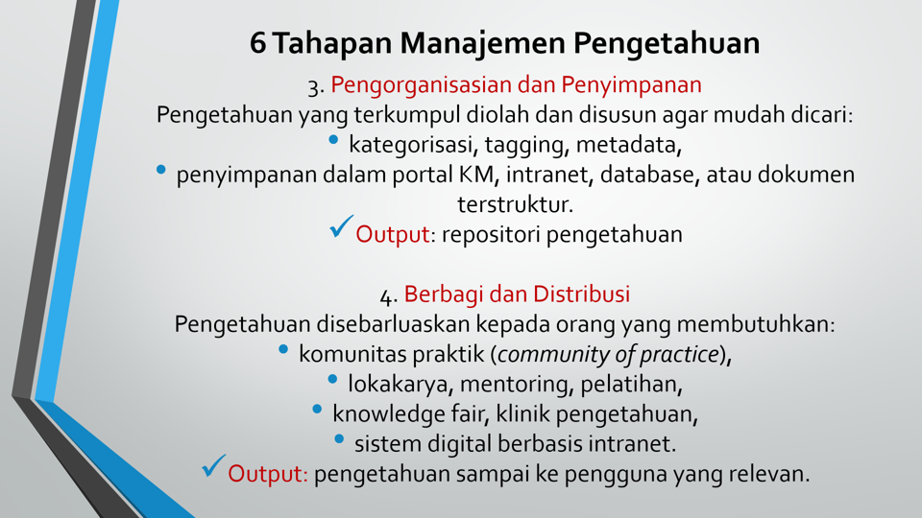
Pengenalan Manajemen Pengetahuan (8) . .

Slide 11
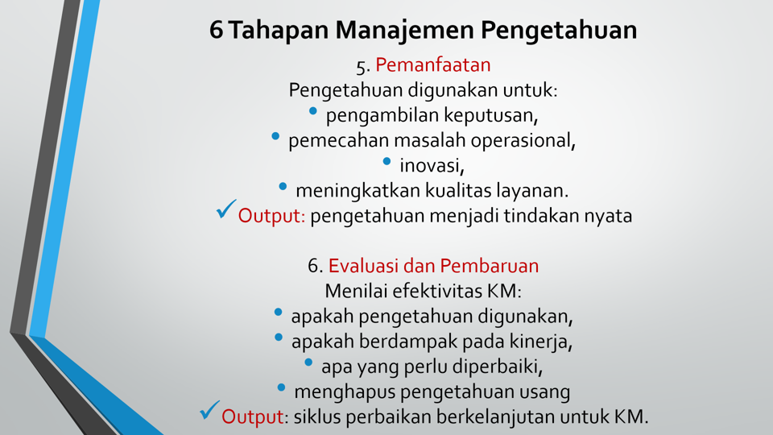
Pengenalan Manajemen Pengetahuan (9) . .

Slide 12
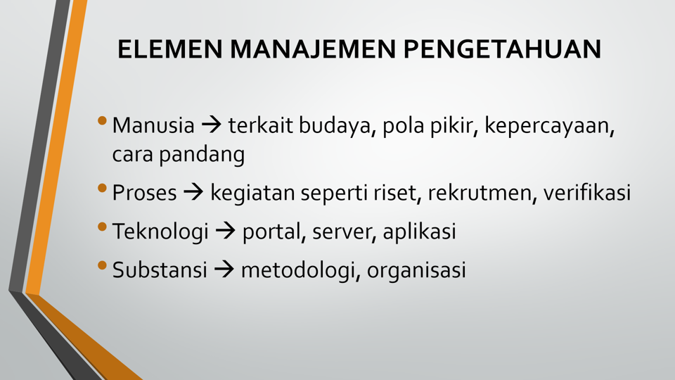
Pengenalan Manajemen Pengetahuan (10) . .

Slide 13
Manajemen Pengetahuan DANA MITRA LINGKUNGAN .
Tujuan memastikan pengetahuan lingkungan hidup baik internal maupun eksternal dapat dikumpulkan, dibagikan, dan diterapkan untuk meningkatkan kinerja, efisiensi, inovasi, dan kualitas layanan para pemangku kepentingan
Sasaran tersedianya pengetahuan lingkungan hidup yang mudah diakses, digunakannya praktik terbaik secara konsisten, terbangunnya budaya berbagi dan pembelajaran, serta meningkatnya kemampuan pemangku kepentingan menyelesaikan masalah dan mencapai target kinerja.

Slide 14
Manajemen Pengetahuan DANA MITRA LINGKUNGAN .
Target pemanfaat seluruh pemangku kepentingan lingkungan hidup baik pemerintah maupun masyarakat
Sumber daya manusia pengelola materi pengetahuan dan pengendali kualitas pengetahuan (1 orang) dan pendukung administrasi dan teknis (1 orang)
Strategi pengelolaan produk (menghasilkan pengetahuan/internal); hub/penghubung (membagikan pengetahuan); jejaring (memperluas jangkauan)

Slide 15
Manajemen Pengetahuan DANA MITRA LINGKUNGAN .
Produk standar seperti laporan, audio visual, dan lainnya; produk andalan NEWSLETTER Dwi Mingguan.
Media Website/Situs (utama), Newsletter (percepatan), IG, X, Linkedin (pendukung)

Slide 16
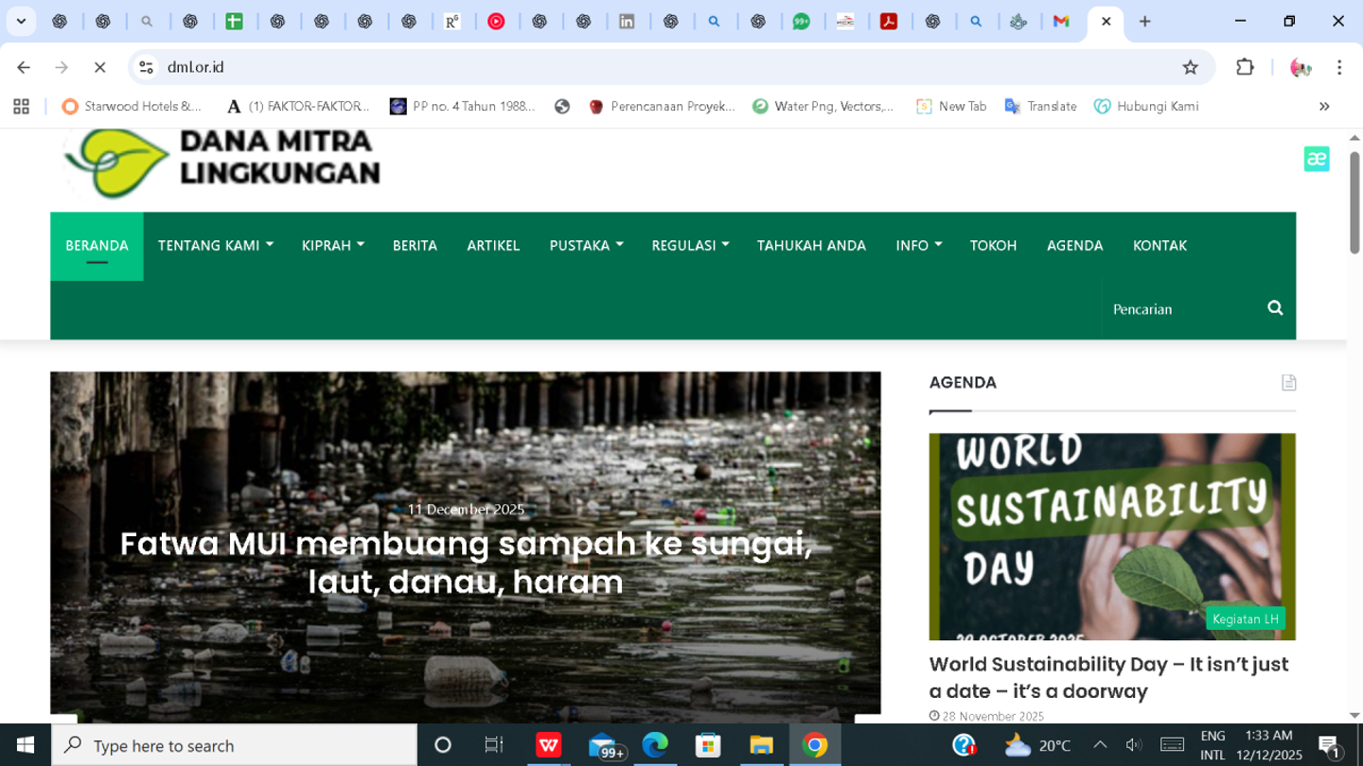
Manajemen Pengetahuan DANA MITRA LINGKUNGAN .
Ragam Produk - Website.

Slide 17
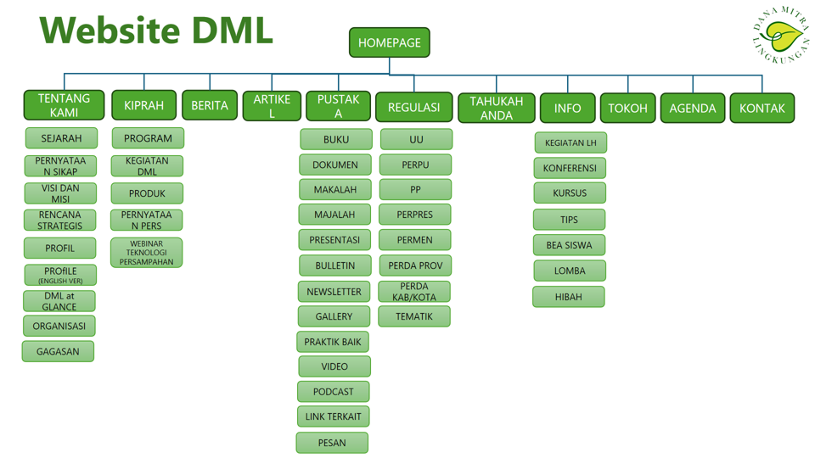
Manajemen Pengetahuan DANA MITRA LINGKUNGAN .
Ragam Produk - Website.

Slide 18
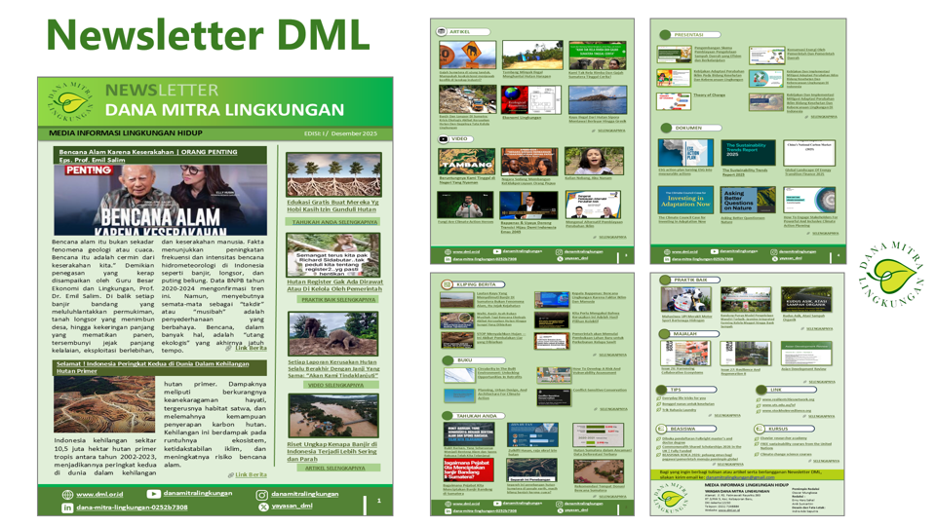
Manajemen Pengetahuan DANA MITRA LINGKUNGAN .
Ragam Produk - NEWSLETTER

Slide 19
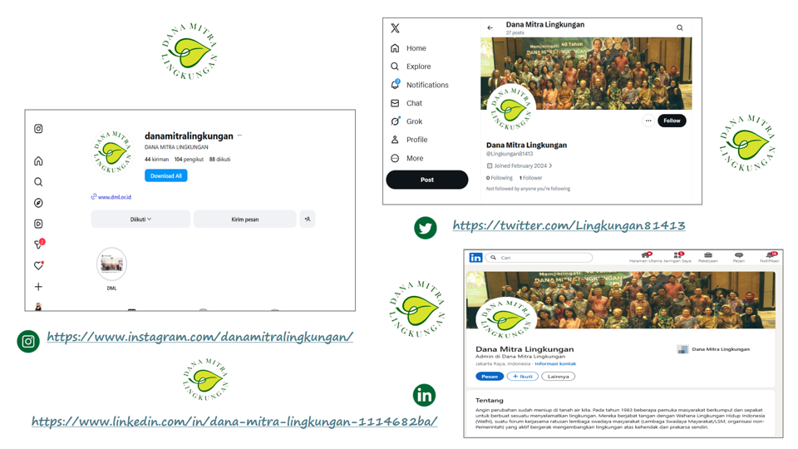
Manajemen Pengetahuan DANA MITRA LINGKUNGAN .
Ragam Produk - IG, X, Linkedin

Slide 20
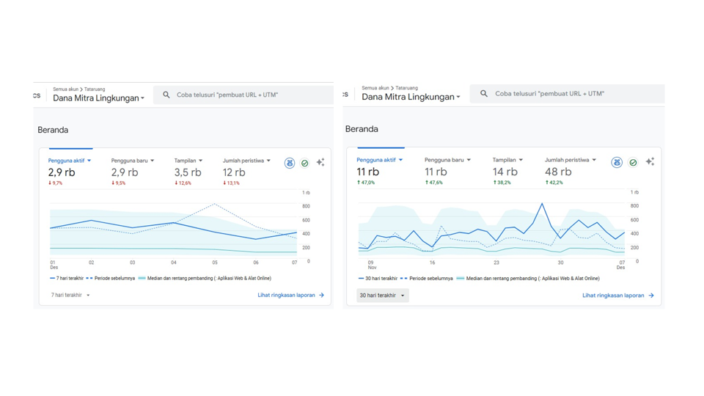
Manajemen Pengetahuan DANA MITRA LINGKUNGAN .
Pemantauan - Pengguna

Slide 21
Pembelajaran Manajemen Pengetahuan . .
Faktor Kesuksesan
Kesuksesan KM ditentukan oleh kombinasi antara komitmen kepemimpinan, budaya berbagi pengetahuan, proses yang terstandarisasi, dukungan teknologi, dan pengukuran kinerja.
Selain itu, tata kelola, pengembangan komunitas praktik, pelatihan berkelanjutan, dan orientasi pada penciptaan manfaat menjadi elemen kunci yang memastikan KM bukan hanya proyek dokumentasi, tetapi mekanisme pembelajaran organisasi yang meningkatkan produktivitas, kualitas layanan, dan inovasi.

Slide 22
Terima kasih
oswar.mungkasa63@gmail.com
pitt.academia.edu/oswarmungkasa
www.researchgate.net/profile/Oswar_Mungkasa2

